Slide 1
Indagine realizzata da
Fabio Introini e Cristina Pasqualini
OSSERVATORIO GIOVANI – ISTITUTO G. TONIOLO
In collaborazione con
ORATORI DIOCESI LOMBARDE e il contributo di REGIONE LOMBARDIA

Slide 2
La ricerca «Giovani e Vita comune»
Oasi di fraternità. Nuove esperienze di vita comune giovanile (Vita e Pensiero, 2021)
Giovani e vita comune (Sguardi di ODL, 2021: open access da sito di ODL: http://www.odielle.it/it/documenti-e-ricerche/gli%20sguardi/giovani-e-vita-comune-1021

Slide 3
Le fasi della ricerca
1)
Mappatura quantitativa
delle esperienze di vita comune giovanile temporanea e permanente nelle Diocesi lombarde
II)
Approfondimento qualitativo
di 7 esperienze
di vita comune giovanile permanente
III)
Indagine quantitativa estensiva sul bisogno di vita comune nei giovani lombardi
IV)
Focus group con i direttori di PG del tavolo Odielle per arrivare insieme a formulare un Decalogo della vita VC per i giovani

Slide 4
RISULTATI censimento vita comune in Lombardia
VCT
82
Durata: una settimana
Periodo: soprattutto nel tempo ordinario
Finalità: Preghiera/riflessione/medita-zione
Presenza di educatori co-abitanti
Target età: 1) 17-19enni; 2) 20-29enni; 3) 14-16enni.
Target genere: misto
Luogo: in prevalenza oratorio
VCP
24
Durata: 1) più di un anno; 2) da sei mesi a un anno.
Finalità: 1) discernimento; 2) vita di comunità
Non sono sempre presenti educatori co-abitanti.
Sono presenti figure educative di supporto.
Target età: 1) 20-29enni; 2) 17-19enni.
Target genere: misto
Luogo: 1) struttura parrocchiale; 2) oratorio

Slide 5
Le 7 vite comuni studiate
Diocesi di Milano
La Rosa dei 20
Diocesi di Como
Punto Giovani San Leonardo
Comunità Efraim
Casa Giovani
Centro Giovanile Stoà
Diocesi di Mantova
Casa Legàmi
Casetta Legàmi

Slide 6
CI SIAMO MESSI IN ASCOLTO…
Direttore PGN
3 VESCOVI
4 responsabili PG diocesana
26 responsabili/educatori
37 GIOVANI
E ABBIAMO PROVATO A RACCONTARLE CON QUESTO BREVE VIDEO: https://www.youtube.com/watch?v=4bjRqFuz898

Slide 7
I «punti forti»
della Vita Comune (I)
Mostra un volto diverso della Chiesa: una Chiesa che non giudica, che accoglie e sa accompagnare perché «fa concretamente un pezzo di strada insieme a te», unendosi al proprio vivere quotidiano.
Rende verosimili e plausibili le «grandi domande» della fede, soprattutto in chiave vocazionale. Mentre si vive fianco a fianco coi consacrati, affrontare certi temi diviene spontaneo come qualsiasi altro argomento di conversazione.
Realizza uno stile comunicativo non «catechetico» ma fondato sulla testimonianza.
Produce nuove ritualità capaci di strutturare la vita quotidiana e la vita di fede, anzi fa della spiritualità una dimensione strutturante della vita quotidiana.
Aiuta a recuperare il senso di condivisione delle fede e di comunicazione nella fede.

Slide 8
I «punti forti» della Vita comune (II)
Offre ai giovani un’occasione di «cimento» e di responsabilizzazione.
Educa alla costruzione di legami non effimeri.
Aiuta a sentirsi attivamente parte della Chiesa, e a trovare in essa la propria «cittadinanza attiva».
Favorisce un approccio «induttivo» alla fede, preparando la vita ad accoglierla (di contro a una ricezione «dogmatica»).
Accoglie e implementa, rendendole sperimentabili, nuove forme di vita, di relazione, di abitare.

Slide 9
Approfondiamo due casi studiati con la ricercar
Proposta “dal basso” (enfasi su comunità): Casa Legami: dove nasce la fraternità https://www.youtube.com/watch?v=qysCbZA4UHU
Proposta dall’alto (enfasi su discernimento): La Rosa dei 20:
auto-presentazione: https://www.youtube.com/watch?v=Nq86YYLFcXk + compieta durante pandemia https://www.youtube.com/watch?v=KVEIJjzZ5a8
Altri casi studiati dopo la ricerca
Roma: “Lascia la tua impronta”: https://www.youtube.com/watch?v=pCKMvO5EtNA
Nembro: “I custodi di oratorio”
Bologna: “Case vocazionali”
https://vocazioni.chiesadibologna.it/casa-bethel-e-casa-betania/

Slide 10
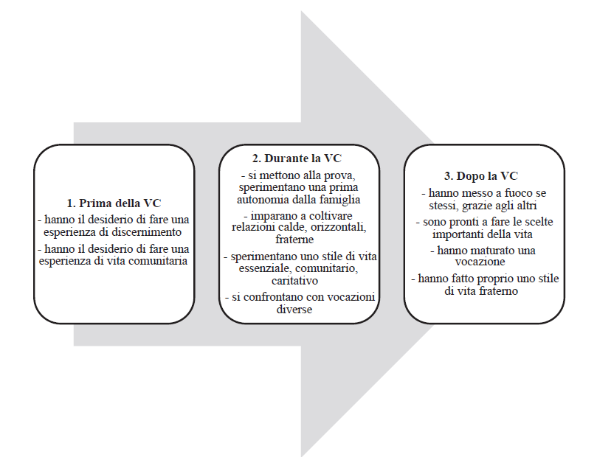
LASCITO DELLA VITA COMUNE SUI GIOVANI CHE L’HANNO FATTA…

Slide 11
ABBIAMO VOLUTO ALLARGARE L’ASCOLTO: «I Giovani HANNO BISOGNO DI VC?»
Lo abbiamo chiesto ai giovani lombardi17-29enni
con un questionario online (dal 1° settembre 2020 al 31 ottobre 2020)
Hanno risposto in 176

Slide 12
ASPETTI ATTRATTIVI DELLA VC

Slide 13
COME I GIOVANI VEDONO SE STESSI (livelli medi di accordo con le affermazioni proposte)

Slide 14
PER I GIOVANI LA VC è…
Il grafico rappresenta un «Differenziale semantico»: il rispondente indica, per ciascuna coppia di opposti, quello al quale si sente più vicino. I Valori sopra la media (oltre la linea rossa verticale, indicano quelli con il maggiore grado di vicinanza espresso dai rispondenti) [in verde il termine più «sentito» per ciascuna coppia]

Slide 15
La vita comune che vorrei (durata nel tempo)

Slide 16
La vita comune che vorrei (altri desiderata)

Slide 17
La Vita Comune è una proposta che può raggiungere tutti i giovani?
Un confronto tra le risposte di chi appartiene o non appartiene a un «gruppo Giovani»
 |  | Fai parte di un «gruppo giovani»?
 |  | Sì | No | Totale
Quanto ritieni probabile per te la partecipazione effettiva, nei prossimi anni, a una iniziativa di questo tipo? | Per nulla | 2,40% | 6,30% | 3,40%
 | Poco | 33,3% | 56,3% | 39,7%
 | Abbastanza | 36,9% | 28,1% | 34,5%
 | Molto | 27,4% | 9,4% | 22,4%
 | Totale | 100,0% | 100,0% | 100,0%

Slide 18
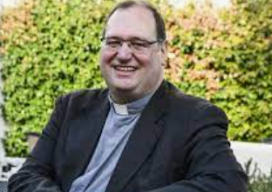
La vita comune è una proposta della pastorale giovanile: Video don Michele Falabretti, responsabile nazionale PG in occasione dell’Open day della vita comune: https://www.youtube.com/watch?v=etffUsRAl5o

Slide 19
L’identikit della vita comune LINEE GUIDA

Slide 20
Don Alberto Ravagnani (Oratorio di Busto Arstizio - MI) (144.000 iscritti al suo canale You Tube)
A cosa serve andare a messa (non è per forza noioso): (ottobre 2020) https://www.youtube.com/watch?v=La-eERJcObk
Mega consegna dei regali: (24 dicembre 2020) https://www.youtube.com/watch?v=9Q9VNGBhj7c

